Slide 1
الدورات الضخمة المفتوحة عبر الانترنت (MOOC)
أثرها على التعليم والتعليم الهندسي
الواقع والتحديات والمستقبل
د. وائل رشيد عبد المجيد
كلية هندسة الخوارزمي - جامعة بغداد - العراق
عضو مجلس نقابة المهندسين العراقية

Slide 2
تعريف و مقدمة
معنى MOOC
الضخمة Massive
عبر الانترنت On- Line
مفتوحة Open
دورات Courses
الدورات الضخمة المفتوحة عبر الانترنت= (MOOC)
هي دورات دراسية موفرة عبر الانترنت بشكل مجاني لعدد ضخم من الطلبة ( قاموس أكسفورد)

Slide 3
خصائص MOOC
متوفرة بشكل مجاني وعدد الطلبة غير محدد
تجمع بين التواصل الاجتماعي والبث المباشر للفيديو والتقييم
متوفرة لجميع الأعمار
متوفرة للطلبة بغض النظر عن خلفيتهم التعليمية والمهارات التي يمتلكونها والأهداف التي يسعون اليها
لا تحتاج إلى حضور جسدي
لا تمنح درجات رسمية ما عدا شهادات مشاركة

Slide 4
السمات المتشابهة بين الدورات (الفصول الدراسية) التقليدية وMOOC
مفردات المناهج الدراسية
التوقيتات الدراسية
الواجبات المنزلية
الامتحانات
المناقشات بين الطلبة أنفسهم (مجموعات المناقشة) وبين الطلبة والمحاضر

Slide 5
Summery of MOOC in 2013

Slide 6
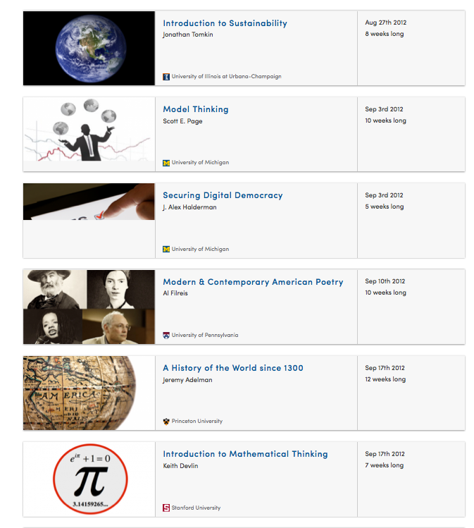
Introduction to Sustainability
Jonathan Tomkin
Unversity of Illinois 8 weeks
Model Thinking
Scott Page
University of Michigan 10 Weeks
Securing a Digital Democracy
Alex Halderman
University of Michigan 5 Weeks
Modern Contemporary American Poetry
Al Filreis
University of Pennsylvania 10 Weeks
A History of the World Since 1300
Jeremy Adelmen
Princeton University 12 Weeks

Slide 7
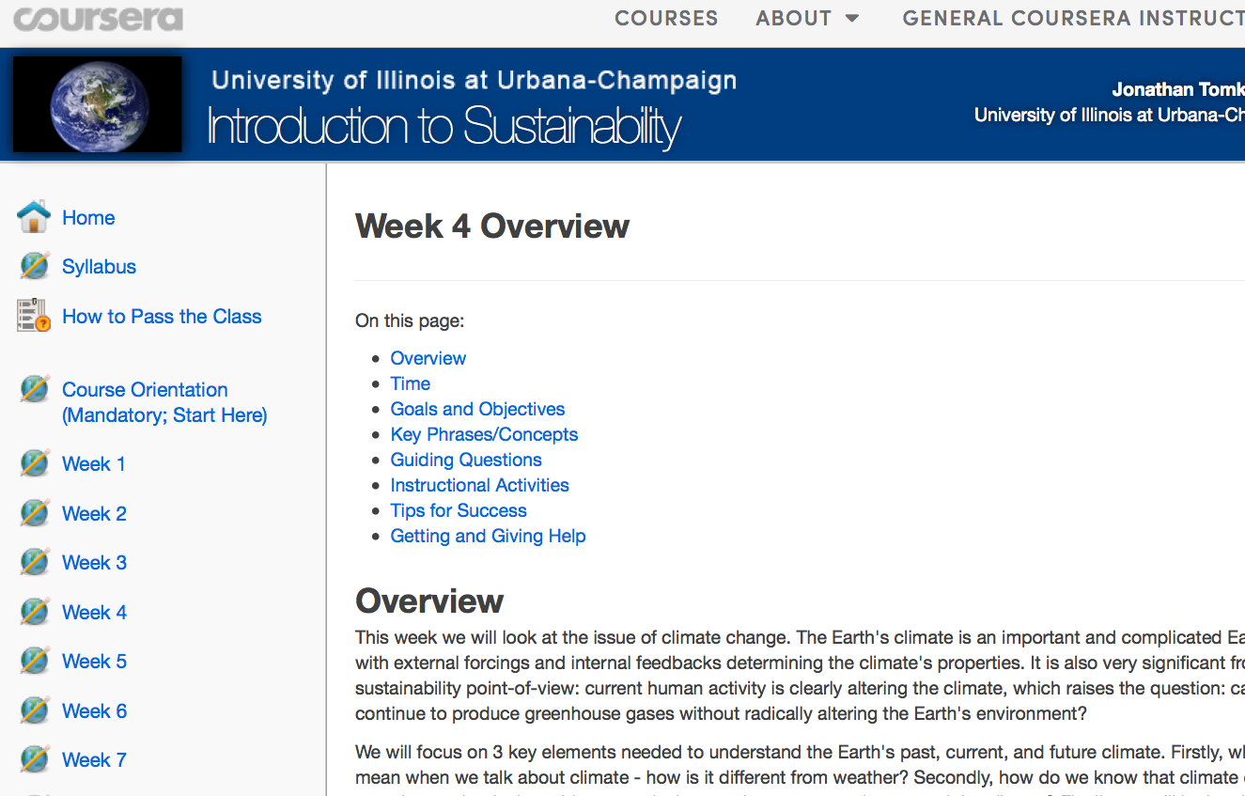
Let’s look at one….
Video link
Lecture

Slide 8
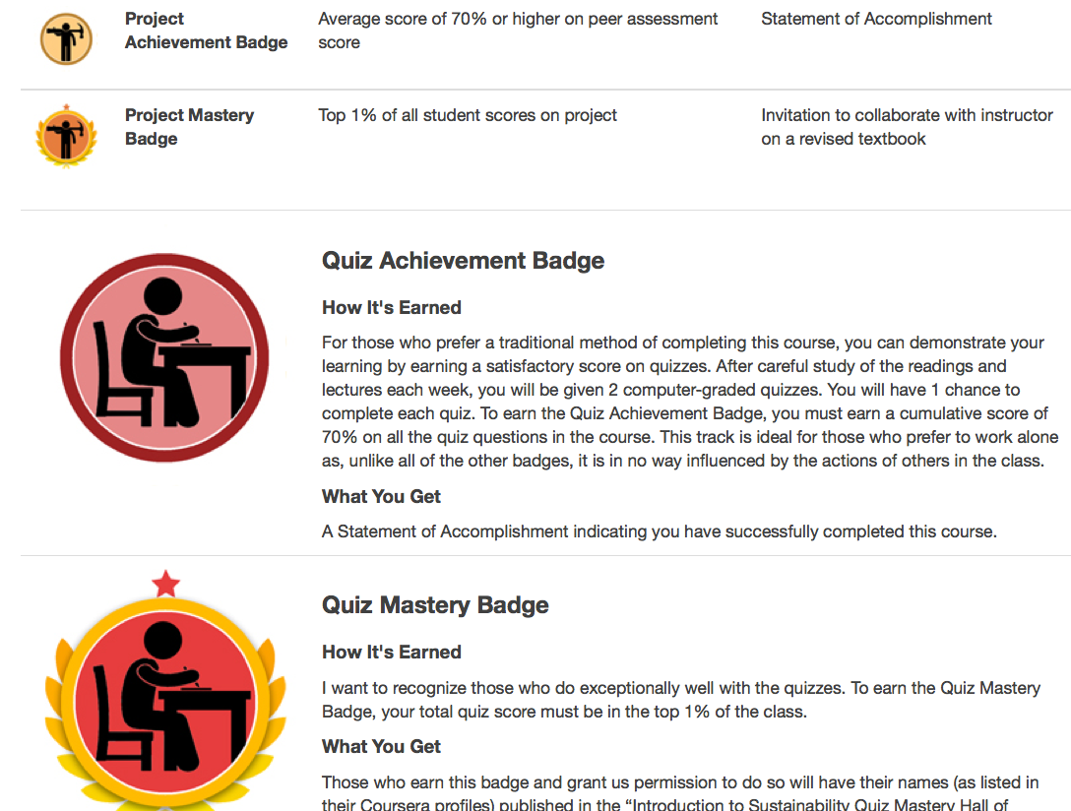

Slide 9
العوامل المساعدة على نشر Mooc
ازدياد سرعة الانترنت
ازدياد تكاليف الدراسة الجامعية التقليدية
سهولة التسجيل في الدورات
منح شهادات مشاركة
تقدم هذه الدورات من خلال جامعات عالمية مرموقة و أساتذة أكفاء

Slide 12
التحديات التي تواجه التعليم العالي
العولمة وزيادة الزخم من أجل تدويل التعليم العالي
زيادة الطلب على الحصول على التعليم العالي، مع توقعات بأنه سيكون هناك 120مليون طالب وطالبة في جميع أنحاء العالم بحلول عام 2020.
تغيير التركيبة السكانية للمتعلمين والخبرة ومتطلبات الأعداد أدى إلى زيادة أعداد المتدربين من كبار العمر ( لا يوجد عمر محدد للتعليم)
الزيادة العالية في الولوج الى التكنولوجيا ووسائل الإعلام الاجتماعية
الحاجة إلى تغييرات في التكاليف، والقدرة على تحمل التكاليف والنماذج الاقتصادية للتعليم العالي

Slide 13
حلول التعليم العالي لمواجهة التحديات
التعليم المفتوح سوف يلعب دورا هاما في ضمان الحصول على التعليم للجميع ومعالجة القضايا والتحديات التي تواجه البيئة المتغيرة باستمرار التي تحتاج طرق جديدة للتقديم
يسانده ظهور الابتكارات بأسلوب MOOC والتي تظهر تقارب في الاهتمام في التنمية الاجتماعية والاقتصادية وتطوير التكنولوجيا

Slide 15
التحديات العالمية للتعليم العالي
العولمة
تزايد المنافسة بين مؤسسات التعليم العالي
التطور التكنولوجي السريع.
MOOC
العالم بحاجة إلى تعليم وتدريب المزيد من الطلاب لأننا بحاجة إليهم للمساعدة في حل التحديات التي تواجه العالم، ولأن التعليم هو العامل الأساس في إيجاد العادلة الاجتماعية والاقتصادية

Slide 16
حلول التحديات العالمية
جامعات مثل معهد ماساتشوستس للتكنولوجيا استغلت وبشكل مبدع قوة هذه التكنولوجيات الجديدة (MOOC) لجعل التعليم متوفر بشكل اكبر وأكثر فعالية
MOOCs هي تطوير وتنمية عالمية ويمكن أن تعزز التعاون الدولي بين المؤسسات
اللغة الإنجليزية سائدة لحد الان ترجمة الموارد جنبا إلى جنب مع النمو في عدد من المشاريع غير الإنجليزية سيودي الى التنوع اللغوي بشكل أكبر وتزيد من الاستخدام العالمي لها

Slide 17
حلول التحديات العالمية
يجب ان يتم العمل على ترجمة جوانب أخرى من الدورات مثل المراجع الثقافية والأمثلة و التعابير و وحدات القياس،إلخ.
في الختام (MOOC) سوف تحتاج إلى دمج ميزات متعددة من الثقافات، متعددة الأبعاد، متعددة الأوجه والسمات الدولية في المحتوى لتعالج التحديات العالمية

Slide 18
. التعليم الهندسي وMOOCS
التعليم الهندسي هو نشاط تدريس النظريا ت والمبادئ المتعلقة بممارسة مهنة الهندسة
الممارسة والتطبيق العملي هي عنصر أساسي في مهنة الهندسة
وحضور طلاب الهندسة في المختبرات أمر ضروري أثناء الفصول الدراسية
سد الفجوة بين النظرية و الممارسة كان من خلال المحاكاة الحاسوبية هي بديل جيد للتكلفة العالية المختبرات عبر MOOC

Slide 19
التعليم الهندسي وMOOCS
الميزة الأساسية لاستخدام أجهزة المحاكاة في التعليم الهندسي هو أنها تعزز فهم الطلاب للمفاهيم النظرية باستخدام الوسائل الرسومية
محاكاة النتائج عادة ما تبرز أوجه الشبه والاختلاف بين خصائص النظرية والفعلية من الأجهزة والأنظمة.
معهد ماساتشوستس للتكنولوجيا وجامعة ستانفورد عرضت MOOCs في وقت مبكر في علوم الحاسوب والهندسة الكهربائية
الفصول الهندسية المتقدمة ( الماجستير والدكتوراه) غائبة تقريبا من قوائم MOOC مع محاولات جادة لإضافة قسم من الدورات اليها

Slide 20
التعليم الهندسي وMOOCS
التعليم الهندسي يوجد أساسا في المواد العلمية مثل الرياضيات والفيزياء والإحصاء والكمبيوتر البرمجة وغيرها
والعلوم والمواضيع الهندسية تمثل أجزاء كبيرة في التعلم العالمي العام في هذه الأيام. وبالتالي فان MOOCs تركز على العلوم الهندسية والتي يبدو أن لديها أكبر نسبة في التبني في المؤسسات التعليمية بشكل عام

Slide 22
الاستنتاجات
حقبة جديدة ونقطة تحول كبيرة في التعليم الهندسي عبر الانترنت نمر بها من خلال (Mooc) والتي توفر سرعة تواصل وتكنولوجيا حديثة
في هذا العصر الجديد للتعليم عبر الإنترنت، يجب التركيز في المؤسسات التعليمية على خلق رؤى عالمية في كيف يمكن للتقنيات أن تخدم الجامعات الهندسية الخاصة بنا
تقنيات التعليم الحديثة سوف تغير بشكل واسع من خارطة تواجد الجامعات والموسسات التعليمية
توفر التعليم المطول عبر الجامعات سوف يتاثر بكلفة وقيمة الدورات المقدمة للطلبة وقيمة الاعتماد الاكاديمي المقدم من ارباب العمل المحتملين

Slide 23
الاستنتاجات
المتعلمون سيكونون قادرون على إدارة محتوى التعليم لتعبيد الطريق لتكامل (MOOC) مع الفصول الدراسية الافتراضية في المستقبل

Slide 26
شكرا لإصغائكم

